Slide 1
PORTFOLIO
2021
사용자가 몰입할 수 있는
웹 & 게임 클라이언트 개발자

Slide 2
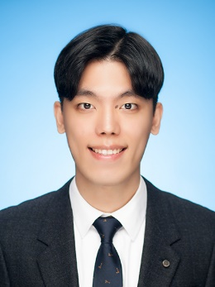
Web & Game Client Engineer
신상훈
sakwook@gmail.com
1993.08.17
Language
Framework
Github
Python, JavaScript, C#, JAVA, SQL
Django, Vue.js, Unity, Visual Studio, Spring, MySQL
https://github.com/sw0817
학력
어학성적
수상
한국항공대학교 항공우주 및 기계공학 학사
OPIC IH
SSAFY 자율프로젝트 우수프로젝트 서울 1등
SSAFY 특화프로젝트 우수프로젝트 서울 1등
SSAFY 공통프로젝트 우수프로젝트 서울 3등
20.02
19.07
21.05
21.04
21.02
수행 프로젝트
Open Source를 활용한 VR 역사 체험 교육 게임 – 역주행
인공지능 기술을 활용한 VR 색채 테라피 게임 – 에이레네
반려동물 전용 SNS 및 다이어리 웹 어플리케이션 – PETMILY
사용자 맞춤형 영화 추천 웹 서비스 – SSAFLIX
21.05
21.04
21.02
20.12
ETC
Open Source “Open Brush” Contribute
Problem Solving : Baekjoon Online Judge Platinum Tier
SSAFY’s Algorithm Competition “SSAFY Race” 2nd Place
21.05
21.04
21.01

Slide 3
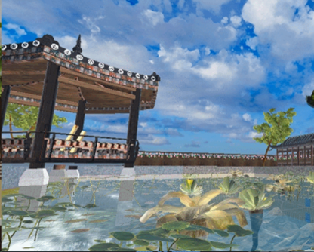
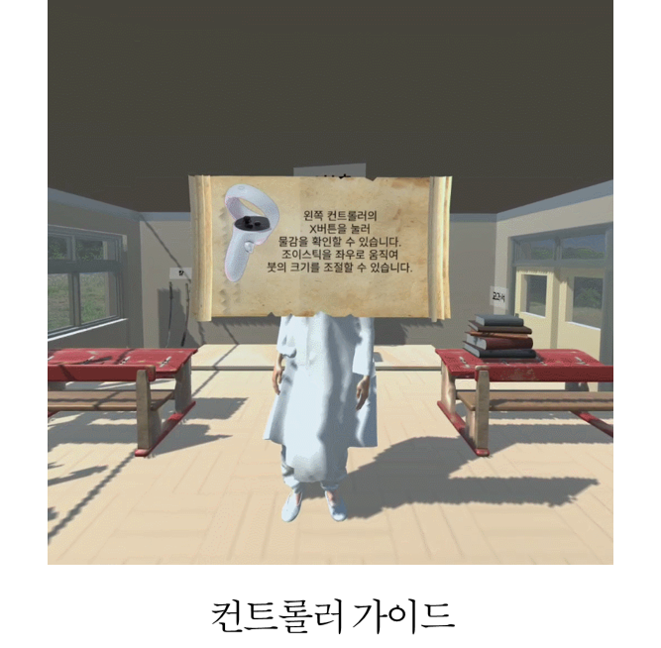
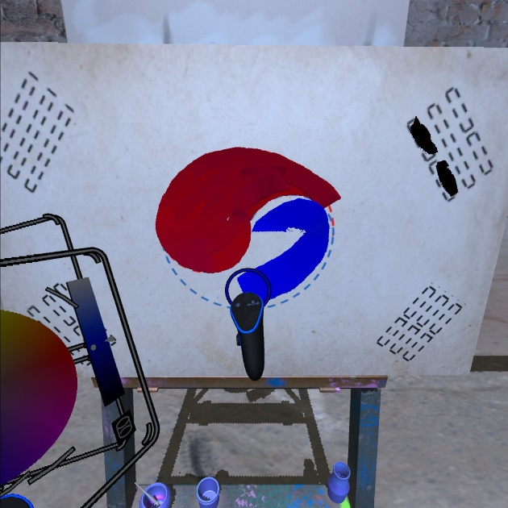
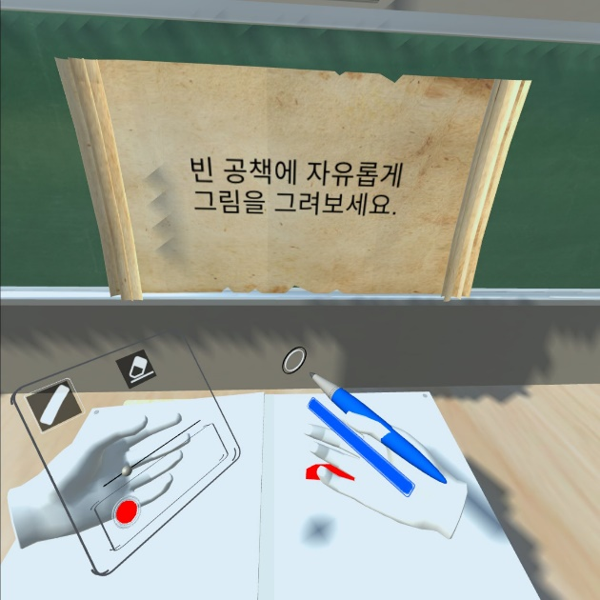
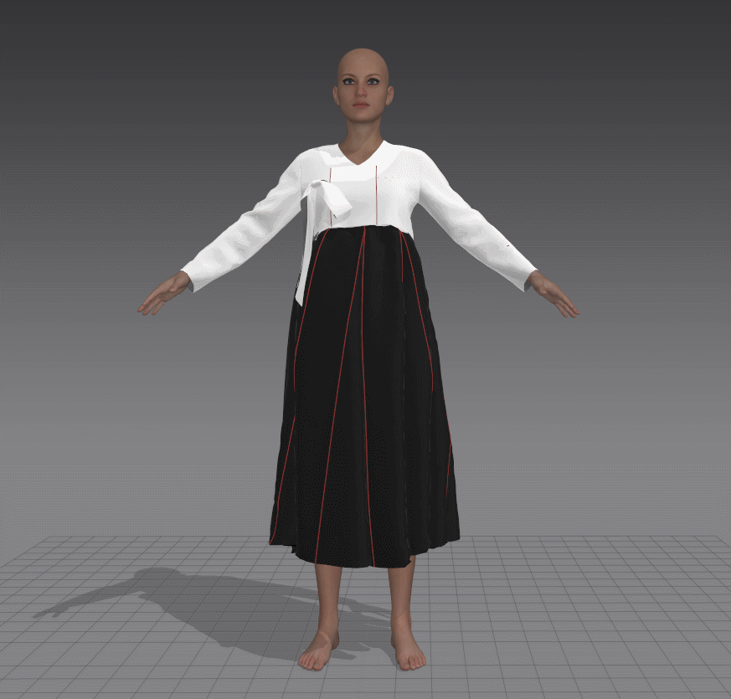
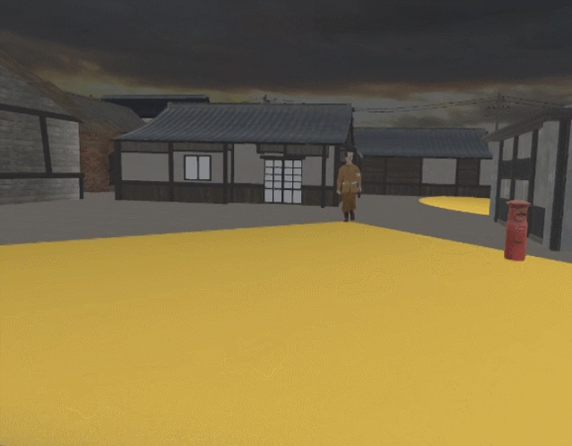
역주행 : VR 역사 체험 교육 컨텐츠 개발 프로젝트
Unity 클라이언트 엔지니어 / 기여도 30% / 참여 인원 : 5명
2021.04 ~ 2021.05 / 삼성 청년 SW 아카데미
VR 환경에서 직접 역사 속 인물을 경험하는 체험 교육 서비스
역사적 인물 및 사물을 체험하며 공부
Oculus Quest2 VR 하드웨어를 이용한 실감나는 몰입형 게임
Open Source “Open Brush” 를 활용한 흥미 유발
“Open Brush” Unity 씬 추가 기능 및 문서 작성 후 Contribute 성공
Teachable Machine을 활용한 사용자 국기 그림 판별 기능
Make Humans & Marvelous Designer를 활용한 인물 & 의상 제작
https://github.com/sw0817/Reverse
#Unity #C Sharp #Oculus Quest2 #Teachable Machine #Open Source
#삼성청년SW아카데미 프로젝트 우수상 1등

Slide 4
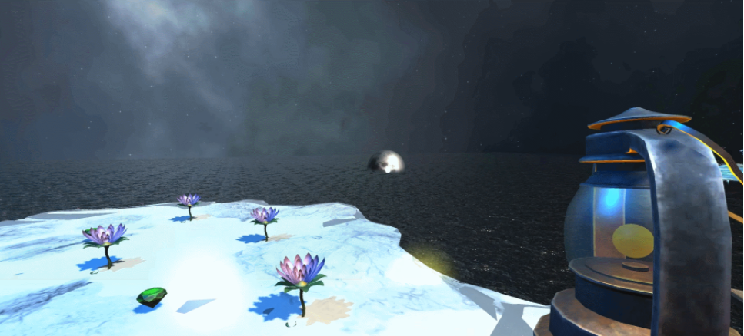
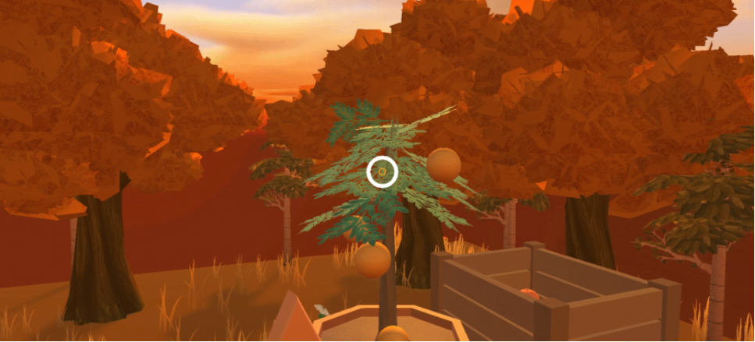
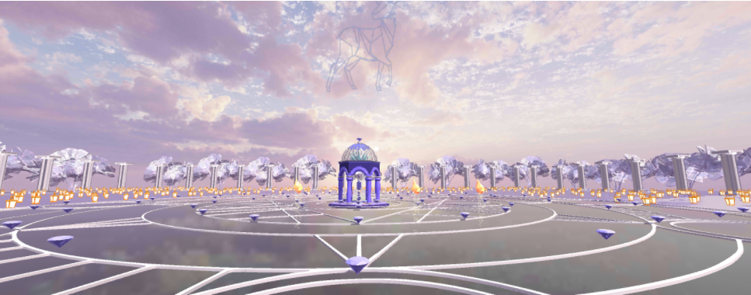
에이레네 : VR 색채 테라피 서비스 개발 프로젝트
Unity 클라이언트 엔지니어 / 기여도 30% / 참여 인원 : 5명
2021.02 ~ 2021.04 / 삼성 청년 SW 아카데미
색채 별 테마 VR 공간에서의 힐링 서비스
CRR 분석법 기반 사용자 심리 맞춤형 색채 공간 제공
Google Cardboard VR 하드웨어를 이용한 몰입형 VR 게임
Google Cloud API를 활용한 STT 로그인 및 상호작용
전용 WebCam 및 Teachable Machine을 활용한 사용자 모션인식
Photon Unity Network를 활용한 MULTIBUS 구현
https://github.com/sw0817/Eirene
#Unity #C Sharp #Google Cardboard #Teachable Machine
#Photon #Firebase #Google Cloud API STT #MULTIBUS
#삼성청년SW아카데미 프로젝트 우수상 1등

Slide 5
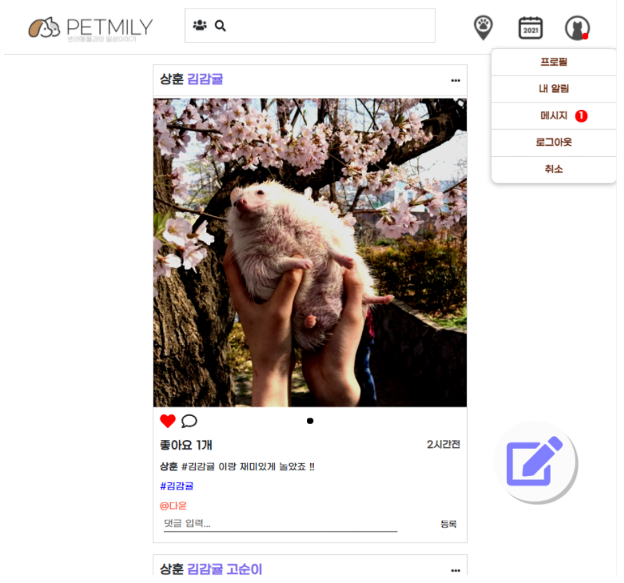
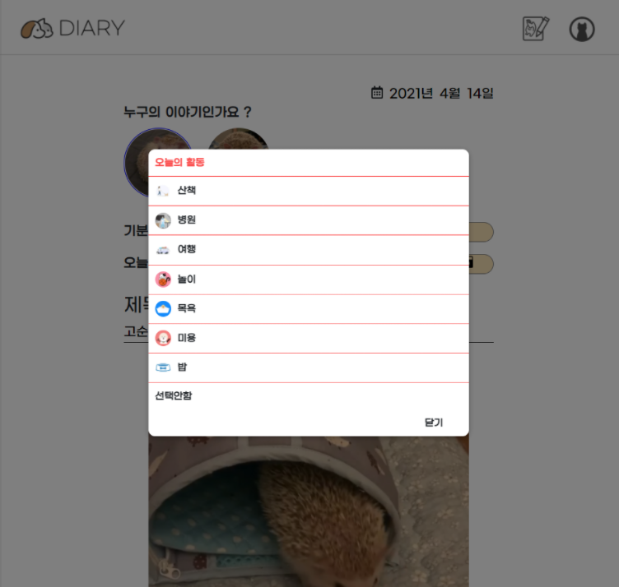
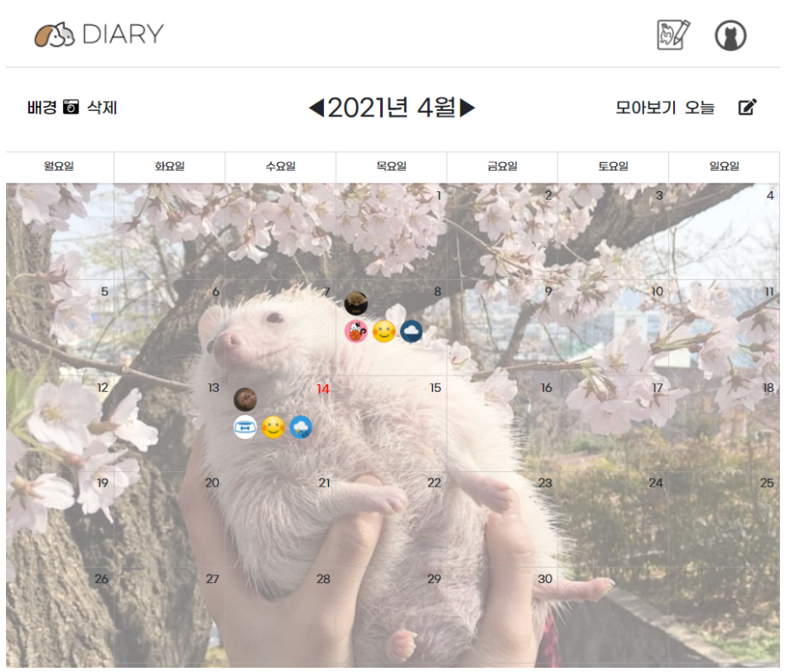
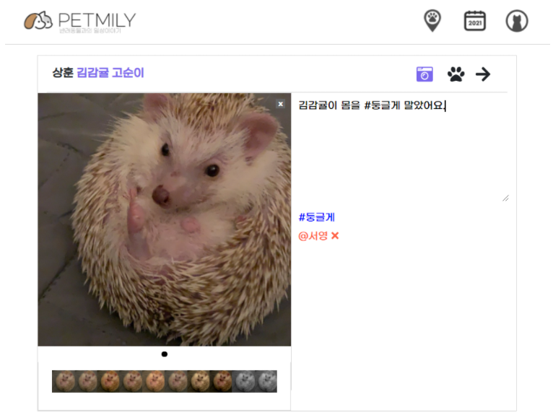
PETMILY : 반려동물 전용 SNS 서비스
Frontend 엔지니어 / 기여도 30% / 참여 인원 : 5명
2021.01 ~ 2021.02 / 삼성 청년 SW 아카데미
1계정 N반려동물 개별 관리가 가능한 차세대 반려동물 SNS 서비스
활동 및 기분 스티커를 활용한 개인 맞춤형 반려동물 다이어리 기능
Vuex를 활용한 SPA 구현
사진 및 동영상 필터 기능 제공
삽입 태그 및 팔로잉 계정 게시물 모아보기 기능
실시간 알림 및 메시지 기능
카카오 지도 API를 활용한 반려동물 편의시설 지도 검색 기능
모든 페이지 PC 및 모바일 환경 맞춤 반응형 페이지 개발
컴포넌트 내부에서 스타일을 지정하는 독립적 CSS 구현
재사용성이 높은 컴포넌트 개발
모든 스타일을 직접 구현한 Non-Vuetify 디자인
https://github.com/sw0817/Petmily
#Vue.js #JavaScript #JAVA #SpringBoot #MySQL #Project Leader
#삼성청년SW아카데미 프로젝트 우수상 3등

Slide 6
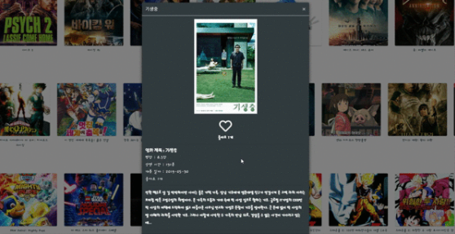
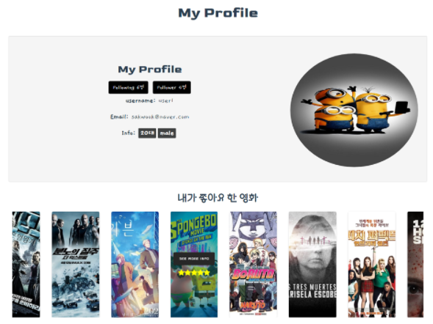
SSAFLIX : 데이터 기반 사용자 맞춤 영화 추천 웹 서비스
Full Stack 엔지니어 / 기여도 50% / 참여 인원 : 2명
2020.11 ~ 2020.11 / 삼성 청년 SW 아카데미
TMDB API를 활용한 영화 데이터 정보를 기반으로
영화정보 검색 및 추천 받을 수 있는 커뮤니티 서비스
PC 환경 MVC 디자인 패턴 구조의 RESTful 웹 서비스
직관적인 UI/UX 화면 설계 및 동작 시나리오 구상
독자적 Collaborative Filtering을 포함한 5가지 추천 알고리즘 구현
영화 데이터 및 커뮤니티 관리를 위한 관리자 뷰 개발
리뷰 및 부여 평점 데이터 실시간 반영
https://github.com/sw0817/SSAFLIX-DRF-Vue-Movie- Recommendation-Web-Project
#Vue.js #JavaScript #Python #Django #SQLlite3 #Vuetify
#삼성청년SW아카데미 프로젝트

Slide 7
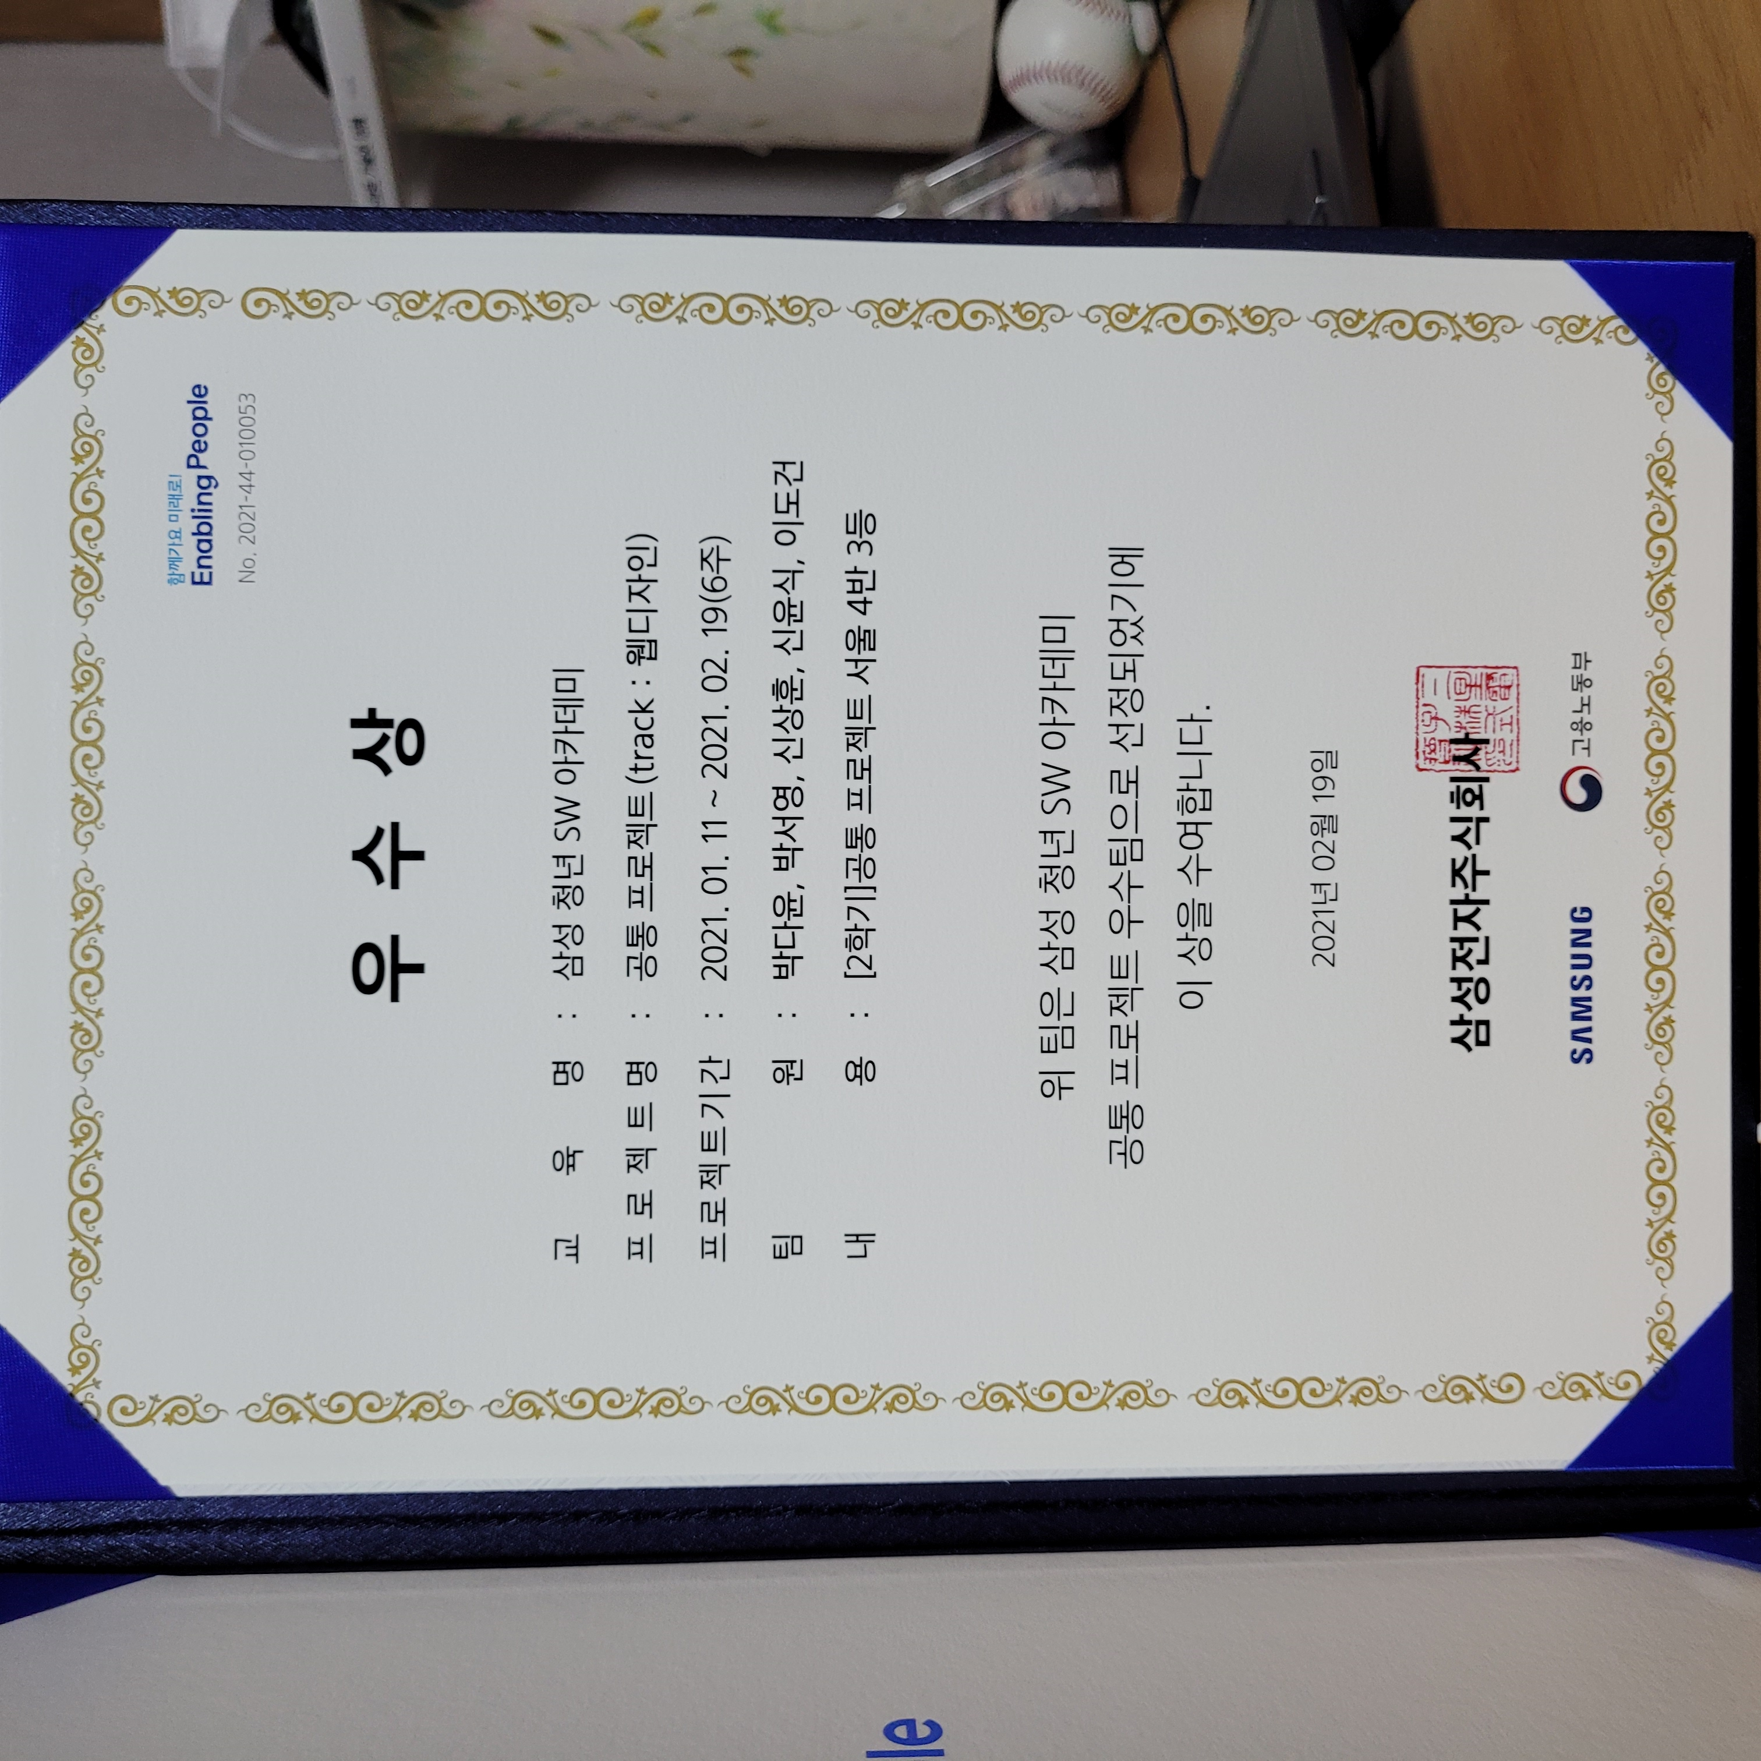
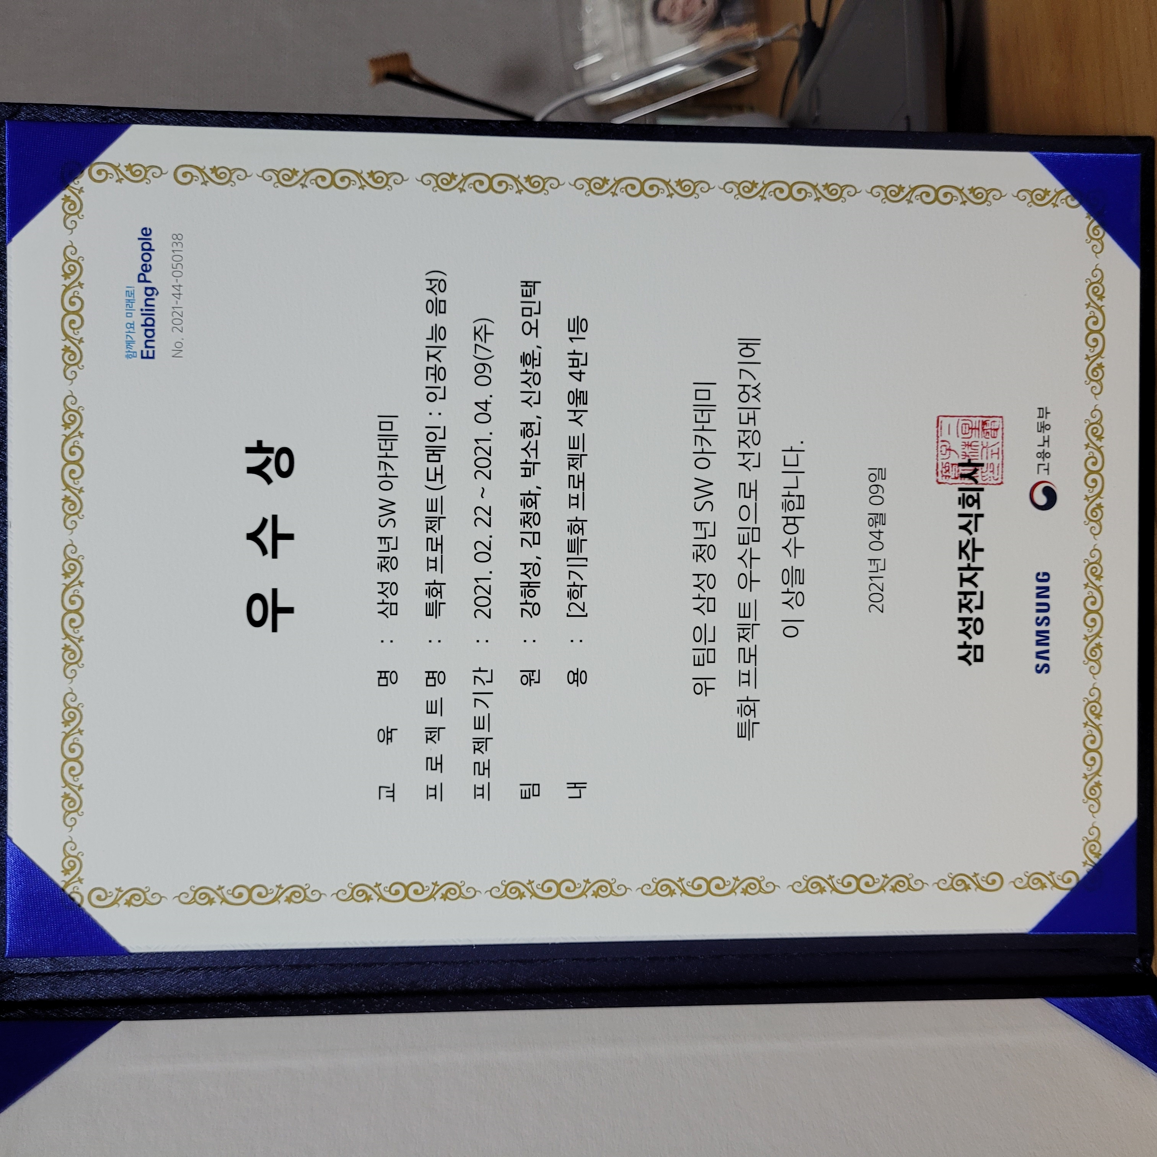
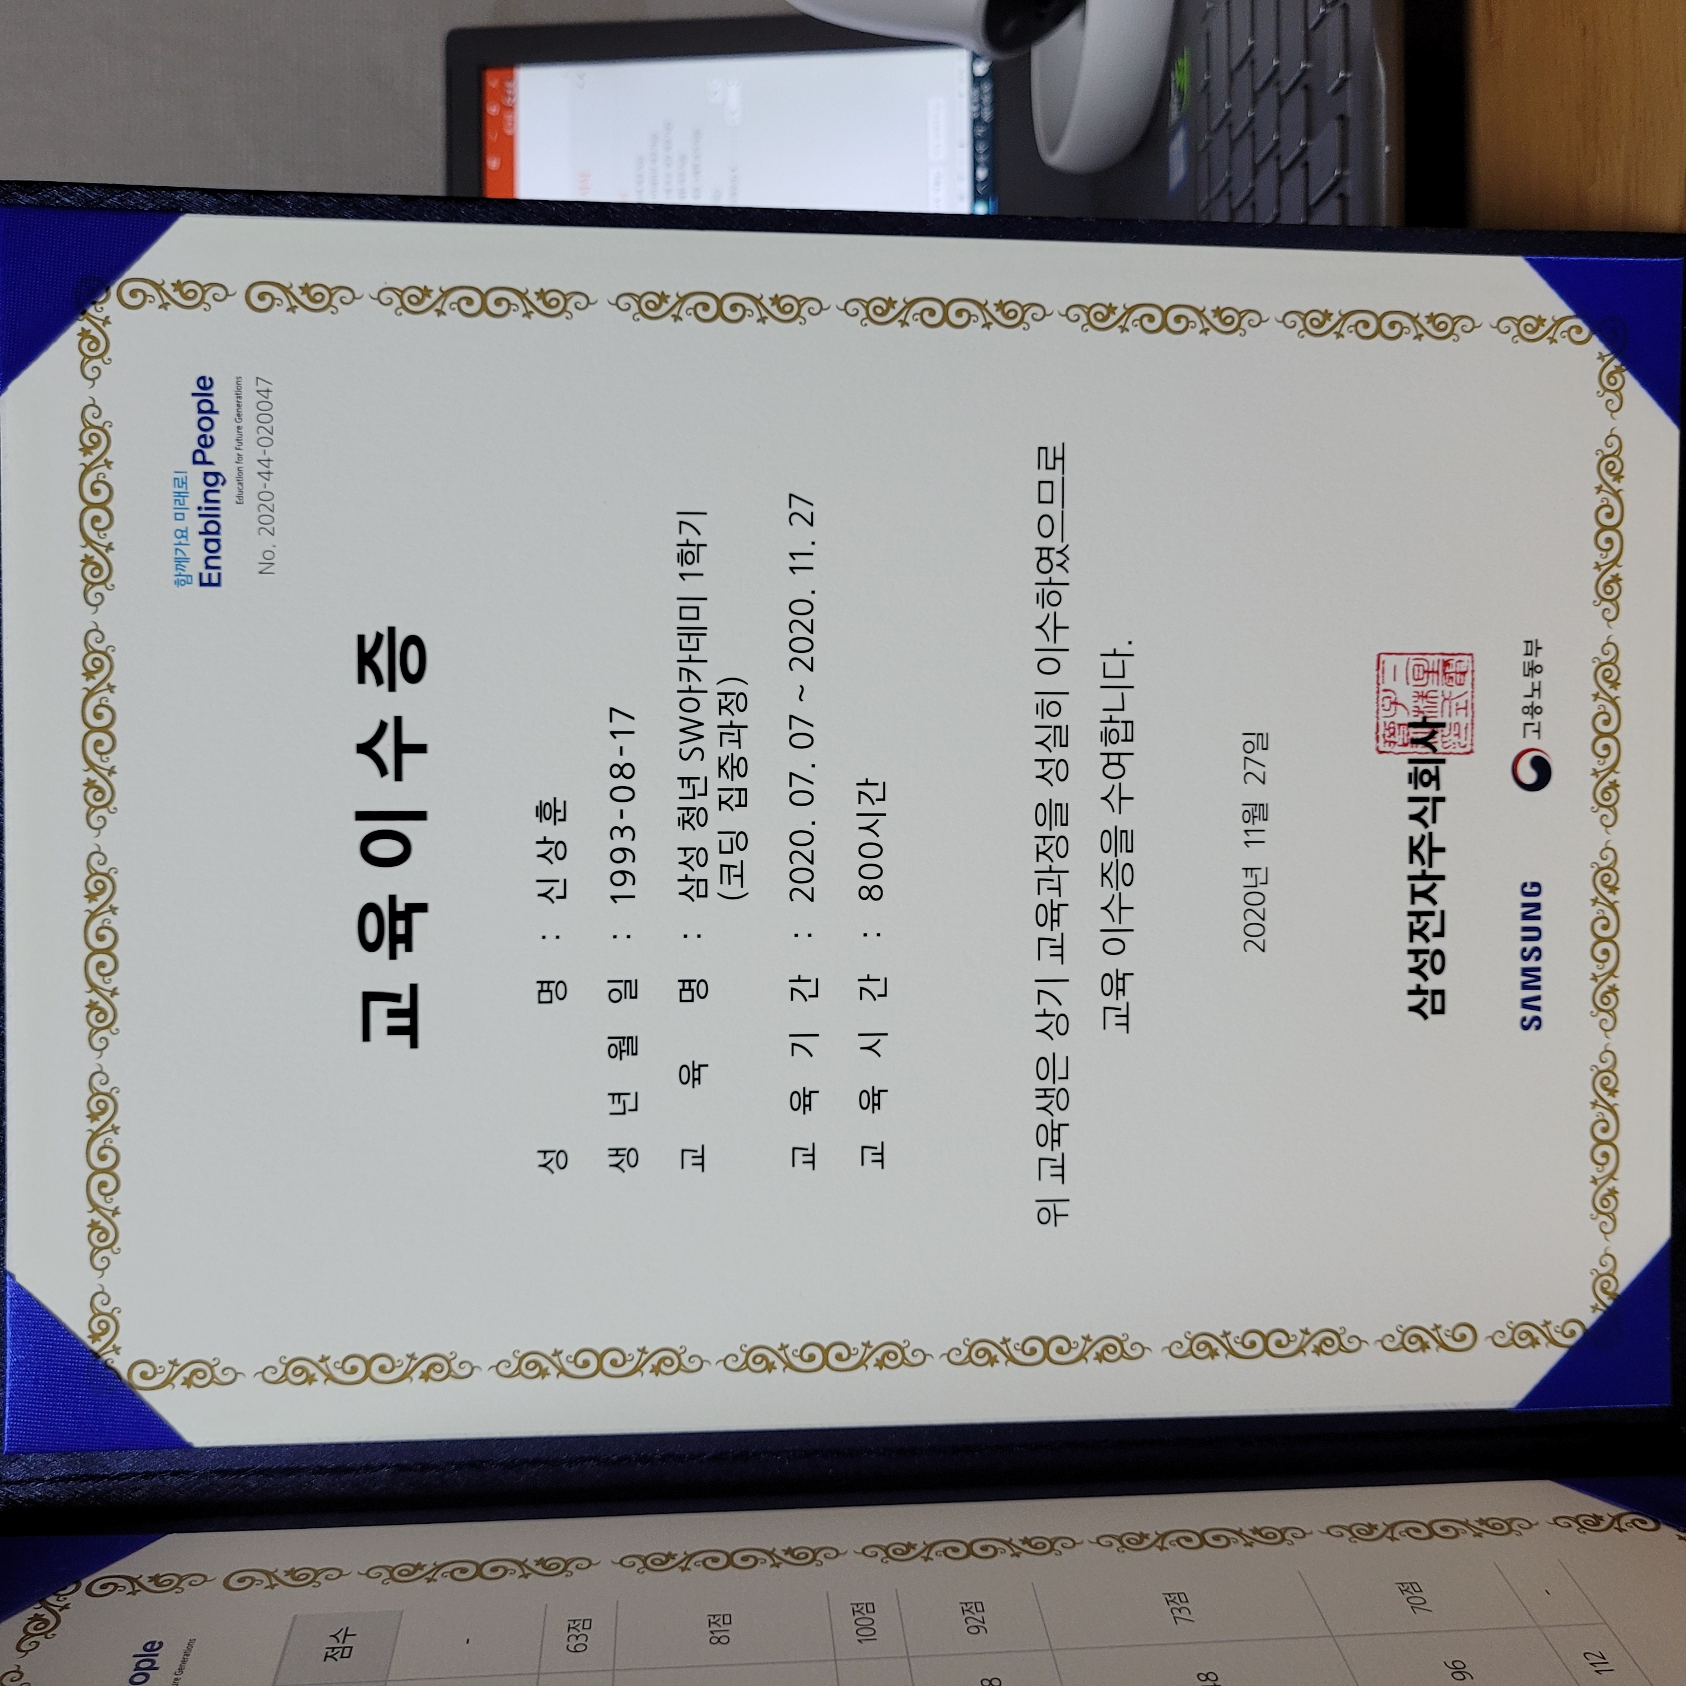
교외 프로그래밍 교육
삼성 청년 SW 아카데미 – SAMSUNG
알고리즘 적용 문제 해결 역량 강화
자기주도적 팀 프로젝트 프로그래밍 경험
2020.07 ~ 2021.06 (수료 예정)
수상 및 교육 이수증
삼성 청년 SW 아카데미 자율프로젝트는 상장 수여 예정
PORTFOLIO
2021

